Slide 1
ЗОЛОТОНІСЬКА ЗАГАЛЬНООСВІТНЯ ШКОЛА І-ІІІ СТУПЕНІВ №5 ЗОЛОТОНІСЬКОЇ МІСЬКОЇ РАДИ ЧЕРКАСЬКОЇ ОБЛАСТІ
Проект
«Я – свідомий громадянин України»
Осередок Ліги старшокласників ЗОШ І-ІІІ ступенів №5 (Безпалова Юлія)
Заступник директора з виховної роботи Катернюк І.М.

Slide 2
Метою формування і розвитку патріотичних якостей громадян України повинно стати поетапне досягнення такого духовного і культурного рівня стану українського суспільства, яке забезпечить повне виконання всіх завдань військового захисту Батьківщини. Головним завданням для досягнення указаної мети повинно стати створення і розвиток системи формування військово-патріотичних якостей молодого покоління.

Slide 3
Заходи, що були проведені в рамках реалізації проекту
Уроки народознавства, історії, географії, етики, літератури, музики, образотворчого мистецтва, обслуговуючої праці.
Мандрівки.
Конкурси «Вірю в майбутнє твоє, Україно», «Обєднаймося ж, брати мої», пошукова експедиція «Моя батьківщина – Україна».
Свята «Із сивиною на скронях», «Біль душі моєї»…, «Пам’ятаємо…»
Науково-дослідницька, навчально-пізнавальна, суспільно-гуманістична, художньо-творча діяльність. Створення пошукових проектів
Зустрічі із ветеранами війни, воїнами – афганцями, атовцями.
Свято пам’яті до річниці виведення військ із Афганістану.
Загально шкільні благодійні суспільно корисні волонтерські акції «Ветеран живе поруч», Милосердя, «Квіти до підніжжя героїв війни», «Допомога воїнам ООС», уроки Миру, лінійки до Дня Примирення.

Slide 4
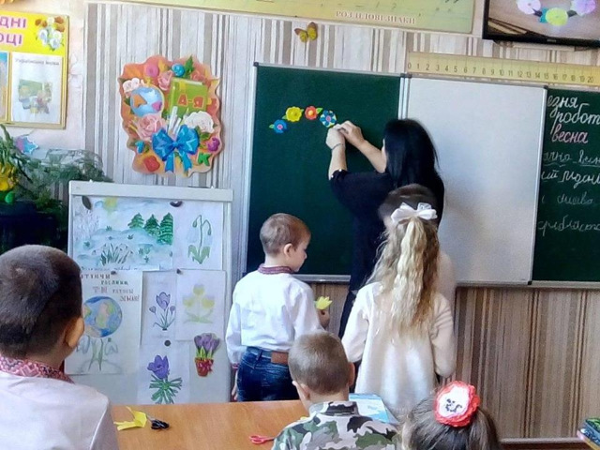
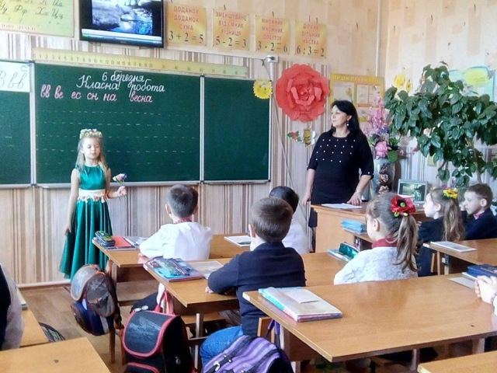
Уроки народознавства

Slide 5
Урок із предмета «Захист Вітчизни»

Slide 6
Позакласні заходи

Slide 7
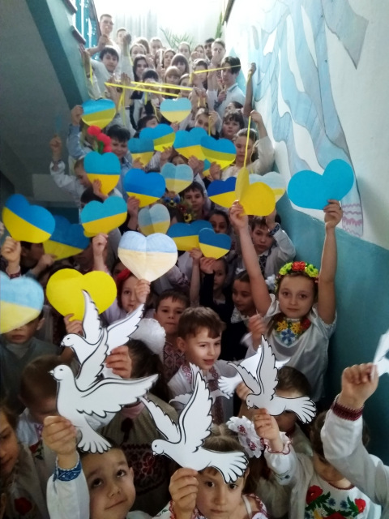
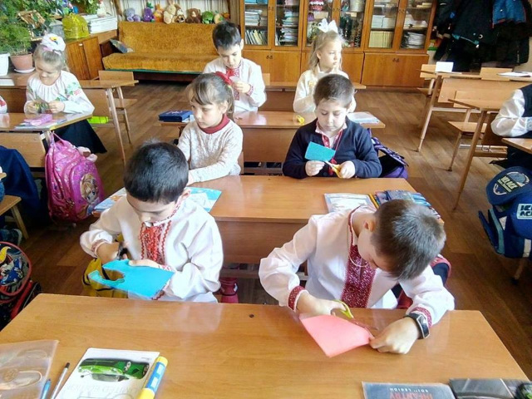
Акція «Ми любимо Україну»

Slide 8
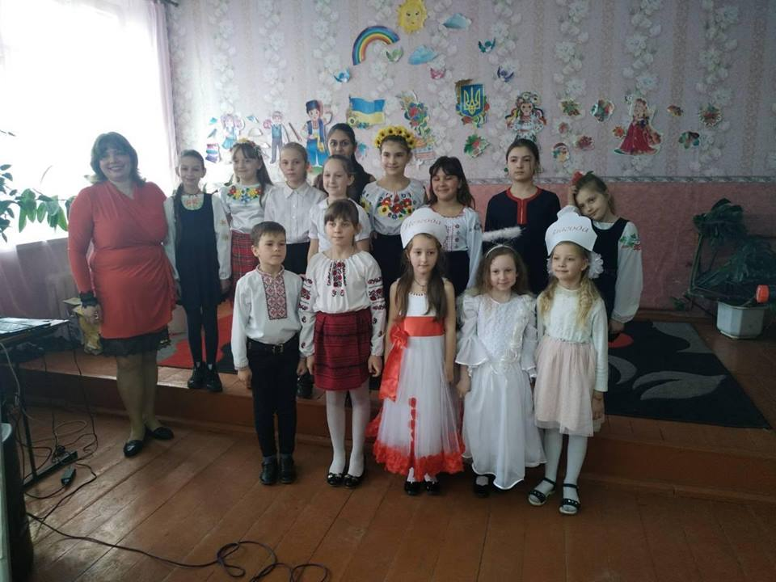
Свято «Земля, де ми народились»

Slide 9
Квест «Ми всі різні, ми всі рівні»

Slide 10
Квест «Ми всі різні, ми всі рівні»

Slide 11
День пам`яті Героїв Небесної Сотні

Slide 12
Співпраця зі службами

Slide 13
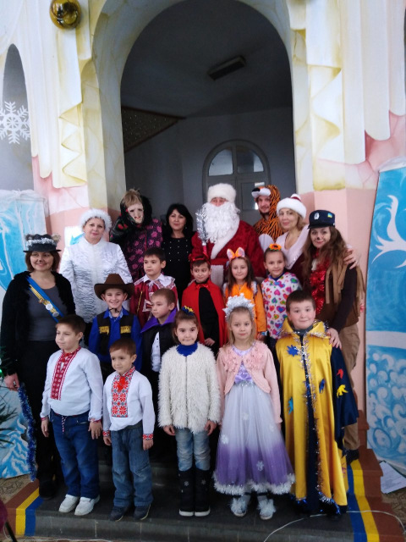
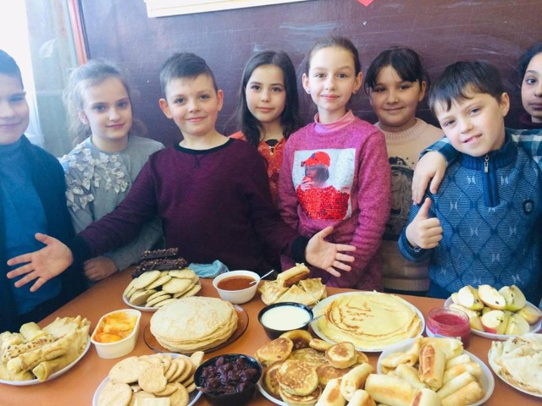
Бережемо традиції народу

